Slide 1
(7-5): استخدام الشبكات لضرب الكسور إعداد المعلمة: أ / مريهان مصطفى
رئيسة قسم الرياضيات : هنادي العمران
مديرة المدرسة : أ / ليلى حسين اكبر

Slide 2
(7-5): استخدام الشبكات لضرب الكسور
صفحة 36

Slide 3
التمهيد

Slide 4
يلا نلعب
مع راشد والحيتان
فكرة وتصميم: زينة المرزوقي

Slide 5
5 × 3 =
8
15

Slide 6
4 × 4 =
16
12

Slide 7
9 × 6 =
54
15

Slide 8
6 × 2 =
8
12

Slide 9
عرض الدرس

Slide 10
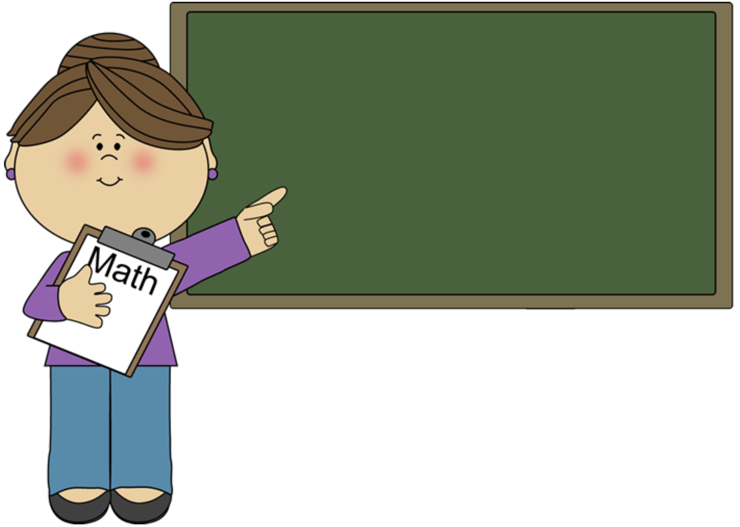
نشاط

Slide 11
قام عدد من التلاميذ بتنظيف حديقة المدرسة كي يزرعوا الأزهار فيها .
نظف التلاميذ خلال يوم واحد من مساحة الحديقة ,
و زرعوا المساحة
5
6
1
2
ما الكسر الذي يدل على مساحة الجزء الذي زرع ؟؟؟؟؟
5
1
أوجد قيمة الـ
6
2
نستطيع استخدام شبكة مربعات لتمثيل المسألة

Slide 12
نشاط جماعي
1 – ارسم مستطيلاً لتمثل الحديقة , قسم المستطيل إلى ستة أجزاء متساوية
2 – استخدم قلم أزرق اللون لتبين مساحة الحديقة التي تم تنظيفها .
3 – اقسم المستطيل طولياً إلى نصفين وظلل نصف المنطقة الملونة بالقلم الرصاص
لتبين مساحة الحديقة التي بذرت فيها البذور .
عدد الأجزاء المُلوّنة والمُظلّلة
5
12
5
6
1
2
=
×
عدد الأجزاء الموجودة في المستطيل الكامل

Slide 13
كتاب الطالب صفحة 37
تمـــــــــــــــــــرن
اكتبي عبارة الضرب التي يمثلها كل شكل من الأشكال التالية:
2
2
1
3
=
×
15
5
3

Slide 14
كتاب الطالب صفحة 37
تمـــــــــــــــــــرن
اكتبي عبارة الضرب التي يمثلها كل شكل من الأشكال التالية:
6
3
2
5
=
×
15
5
3

Slide 15
فاصل تعليمي

Slide 16
العودة
ابحث عني !
صغير الحجم 2) استخدم لمعرفة الوقت 4) دائرية الشكل

Slide 17
ابحث عني !
مستطيلة الشكل 2) كبيرة الحجم
3) حمراء اللون 4) ناعمة الملمس
العودة

Slide 18
ابحث عني !
اسطوانية الشكل 2) قاسية
3) صفراء اللون 4) ناعمة الملمس
العودة

Slide 19
كتاب الطالب صفحة 37
تمـــــــــــــــــــرن
اكتبي عبارة الضرب التي يمثلها كل شكل من الأشكال التالية:
25
5
5
7
=
×
36
6
6

Slide 20
التقييم
المختصر

Slide 21
التقييم المختصر
ظللي (أ) إذا كانت العبارة صحيحة، و(ب) إذا كانت العبارة خاطئة:

Slide 22
الخاتمة
ماذا تعلمنا اليوم؟

